Slide 1
Göteborg Distriktsbesök 26 mars 2026 maria larsson Förbundsordförande
1
Notes:
Tack för att jag fick komma!
Som nyvald förbundsordförande
viktigt snabbt träffa organisationen:
lyssna på era önskemål och förväntningar
Inspireras av er verksamhet
Jag vill berätta något om mig själv….

Slide 2

En av Sveriges största ideella organisationer, närmare en kvarts miljon medlemmar i 700 lokala föreningar över hela landet, samt Sveriges äldsta seniororganisation, bildad 1939. Partipolitiskt och religiöst obunden. Och vi växer!!! För att vi har roligt! Och för att vi gör viktiga saker!
Notes:
Lår oss påminna oss själva:
Vi är del av en av Sveriges största ideella föreningar,
Med närmare kvarts miljon medlemmar över hela landet
i cirka 750 lokala föreningar och 26 regionala distrikt.
Sveriges äldsta seniororganisation, bildad 1939.
Förbundet är verkligt partipolitiskt och religiöst obundet.
Vi är en av Sveriges mest inflytelserika organisationer uppger
Kantars Anseendeindex och
Medieakademiens maktbarometern.
Alldeles innan jag blev vald till förbundsordförande genomfördes
flera regionala så kallade Framtidskonferenser.
Utifrån vad som diskuterades vid de tillfällena tog förbundsstyrelsen fram
förslag till Mål och strategier för nästa mandatperiod, som nu är den innevarande mandatperioden.
Kongressen behandlade dem och beslutade att fastställa dem.

Slide 3
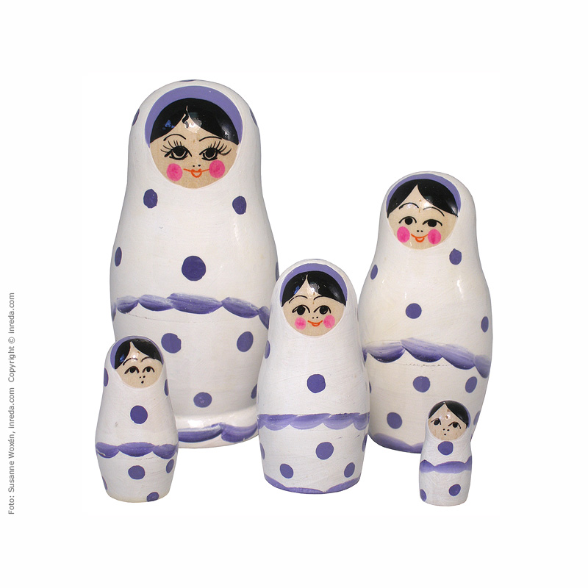

Slide 4


Slide 5
Kongress 2025 Mål och strategier 2026–2029
1. En stark och inkluderande organisation
2. Seniorers inflytande i samhället – KPR/RPR
3. Motverka ålderism, ofrivillig ensamhet och digitalt utanförskap
4. Tillväxt och medlemsutveckling
5. Synlighet och kommunikation
Notes:
SPF Seniorernas fem mål och strategier gäller
för perioden 2026–2029,
för hela organisationens alla delar:
lokalt, regionalt och nationellt.

Slide 6
Allmänna val 2026 en möjlighet för oss!

Slide 7
Våra valfrågor
Fast läkarkontakt för en trygg vård
Äldreomsorg med kvalitet
Höj pensionerna – det ska löna sig att ha arbetat
Bygg fler bostäder för seniorer
Kryssa en senior

Slide 8
Fast läkarkontakt för en trygg vård
”God och nära vård” ska erbjuda en namngiven läkare i primärvården. Fungerar inte överallt! I Norge minskade akutbesöken med 30 procent vid fastläkare i 15 år.
Säkerställ tillgänglighet för alla, även icke digitala seniorer.
Läkemedelsgenomgångar för alla 75+ med fler än 5 läkemedel. Fungerar inte överallt.
EFTERFRÅGA DETTA PÅ RPR!

Slide 9
Äldreomsorg med kvalitet
God omsorg, ansikten man känner igen, vällagad mat och personal som har tid. Se Hemtjänstindex!
Hyrorna i särskilda boenden ska vara rimliga.
Tillämpa nya socialtjänstlagen.
EFTERFRÅGA DETTA PÅ KPR!

Slide 10
Ny socialtjänstlag
Övergripande mål: Få leva ett värdigt liv och känna välbefinnande
Delaktighet och inflytande
Stärka det tidiga förebyggande arbetet
Icke biståndsbedömda insatser
Bygga på vetenskaplig forskning och beprövad erfarenhet
EFTERFRÅGA DETTA PÅ KPR!
Notes:
Nio kommuner och två regioner saknar pensionärsråd 2025 – det visar SPF Seniorernas egen genomgång
Nio av Sveriges kommuner och två regioner saknar idag pensionärsråd. Det visar SPF Seniorernas granskning som slutfördes under våren 2025. Det är en försämring jämfört med SPF Seniorernas granskning 2022 då alla regioner hade pensionärsråd och sex kommuner saknade råd.
SPF Seniorerna gör en egen inventering eftersom det saknas aktuella offentliga uppgifter över antalet pensionärsråd i landet. SCB:s kartläggning ger tyvärr inte en heltäckande bild, bland annat på grund av bortfall.
Rapporten är färdig – men inte publicerad ännu. Så ni är de första som får ta del av detta.
(De kommuner som enligt SPF Seniorernas genomgång saknar pensionärsråd 2025 är Grästorp, Höör, Kungsbacka, Mölndal, Oskarshamn, Sigtuna, Svalöv, Trelleborg och Östra Göinge.)
(De regioner som saknar pensionärsråd är Västernorrland och Jämtland Härjedalen)
Ny socialtjänstlag – nya påverkansmöjligheter för pensionärsråden
Uppdaterad socialtjänstlag i kraft den 1 juli i år. Syftar till att göra socialtjänsten mer förebyggande, tillgänglig och kunskapsbaserad.
Medför nya möjligheter att påverka äldreomsorgen. Webbinarium hölls 9 september. Spelades in. Ligger på förbundets intranät, tillsammans med presentationsbilderna.

Slide 11
Topplista 2025: Hemtjänstindex - per län Not: När data saknas påverkar det Hemtjänstindexresultatet negativt
Placering 2025 | Placering 2024 | Placering 2023 | Kommun | Län | Hemtjänstindex 2025 (genomsnitt=68,9%) | Resultat | Index förändring | Data saknas
154 | 73 | 125 | Göteborg | Västra Götalands län | 68,5 | Medel | -2,0
NB: Data saknas från Socialstyrelsens Nationella Brukarundersökning
KÄ: Data saknas från Socialstyrelsens Kommunenkät Äldreomsorg
EU: Data saknas från Socialstyrelsens EnhetsUndersökning
EH: Data saknas från Socialstyrelsens E-hälsoenkät
EI: Enstaka Indikatorer saknas

Slide 12
Hyror i särsk. boende för äldre Göteborg
Kommun | Bokostad/kvm SÄBO | Bokostad/kvm vanlig hyrd bostad | Differens hyra SÄBO vs vanlig bost
Göteborg | 219,2 | 169,5 | 29,3%
Notes:
Göteborg kommuner i bostavsordning
Genomsnittlig boendekostad per kvm, i särskilt boende
Genomsnittlig boendekostad per kvm, i vanlig hyrd bostad
Differens hyra i särskilda boenden jämfört med i vanliga lägenheter

Slide 13
Höj Pensionerna – det ska löna sig att ha jobbat!
Sju av tio SPF Seniorernas medlemmar säger att de ej klarar sig på enbart allmän pension. Den skulle vara basen.
Pensionssystemet bör ses över.
Höj inbetalning till pensionsavgiften.
Längre arbetsliv för den som kan och vill – seniorer är en resurs på arbetsmarknaden.

Slide 14
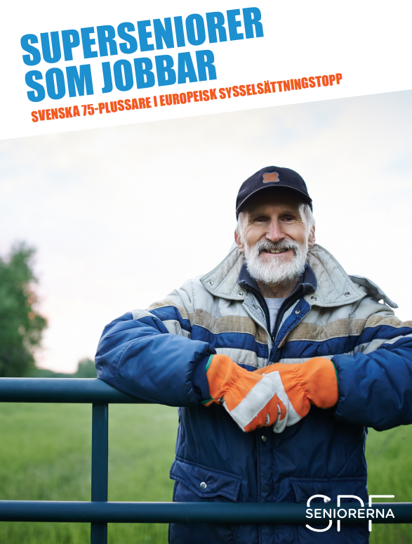
Rapport: Superseniorer som jobbar
2024 var 62 000 personer (75–89 år) sysselsatta = 6,2 procent
Många är företagare
Vanligare i Sverige än i andra europeiska länder
Seniorer har enorm kompetens, ska ses som en resurs.
Bra genomslag i media: Expressen, SVT Rapport, ledarsidor
Notes:
https://www.spfseniorerna.se/globalassets/forbund/dokument-2025/superseniorer-som-jobbar.pdf

Slide 15
Bygg fler bostäder för seniorer
Kommuner bör inventera bostadsbeståndet med anledning av demografiska förändringar
Återinför statligt investeringsstöd för seniorbostäder och för tillgänglighetsåtgärder.
Bygg med gemensamhetslokaler och utemiljö.
EFTERFRÅGA DETTA PÅ KPR!

Slide 16
Kryssa en senior till riksdagen
29 procent av valmanskåren är 65+, nästan 2,3 miljoner.
I valet 2022 var 3,7 procent av riksdagsledamöterna 65+, dvs 13 av 349 ledamöter.
Ålder bör skrivas ut på valsedlarna.
Behövs för att äldre är unika med mycket erfarenhet och kunskap och kan utifrån det fatta kloka beslut.
Riksdagen behöver bättre avspegla demografin.

Slide 17


